Slide 1
Informatica
Modulo 3
Sicurezza
Corso Estetica

Slide 2
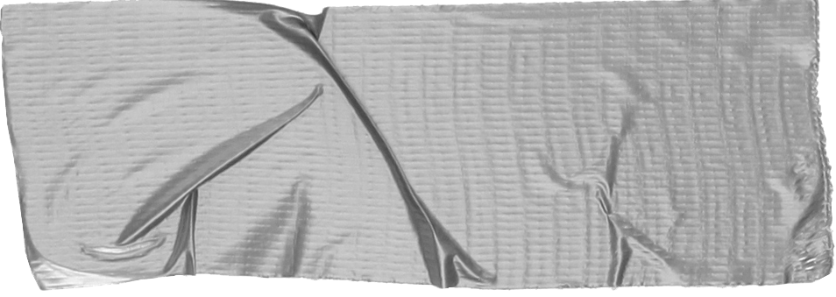

Cyber-security
Cybersecurity quotidiana: proteggere account, dati e dispositivi
Introduzione pratica alla sicurezza informatica per utenti comuni, con esempi reali e buone pratiche applicabili ogni giorno.

Slide 3
Cyber-security
Perché la sicurezza informatica riguarda tutti.
La sicurezza informatica non riguarda soltanto aziende o programmatori. Ogni persona possiede dati importanti come account social, email, password, foto e documenti personali.
Molti attacchi moderni prendono di mira utenti comuni poco preparati.

Slide 4
Cyber-security
Una password sicura dovrebbe essere lunga, difficile da indovinare e diversa per ogni servizio. Le password riutilizzate rappresentano uno dei principali rischi per gli account online.
Frasi lunghe e semplici da ricordare sono spesso più efficaci di password brevi e complicate.

Slide 5
Cyber-security
Errori comuni nelle password.
Molte persone utilizzano la stessa password su più siti oppure scelgono password prevedibili come nomi o date di nascita.
Quando un sito viene violato, gli attaccanti provano spesso le stesse credenziali anche su altri servizi.

Slide 6
Cyber-security
Salvare password su foglietti, file di testo o chat personali può essere molto rischioso.
È importante utilizzare strumenti pensati appositamente per proteggere le credenziali.

Slide 7
Cyber-security
Password manager
Un password manager memorizza le password in modo cifrato. L’utente deve ricordare soltanto una password principale, mentre il software gestisce tutte le altre.
Questo permette di utilizzare password lunghe e diverse senza doverle memorizzare manualmente.

Slide 8
Cyber-security
Sincronizzazione del password manager
Molti password manager sincronizzano le credenziali tra computer e smartphone tramite cloud cifrato.
È fondamentale proteggere bene l’account principale e conservare eventuali codici di recupero.

Slide 9
Cyber-security
Cos’ e ’la 2FA
La 2FA aggiunge un secondo livello di sicurezza oltre alla password.
Anche se qualcuno scopre la password, non potrà accedere all’account senza il secondo fattore di autenticazione.

Slide 10
Cyber-security
Tipologiedi 2FA
La verifica a due fattori può funzionare tramite SMS, email, applicazioni authenticator oppure chiavi hardware.
Le app authenticator generano codici temporanei, mentre le chiavi hardware usano autenticazione crittografica.

Slide 11
Cyber-security
FIDO2 e chiavihrdware
FIDO2 è uno standard moderno di autenticazione che utilizza dispositivi fisici come YubiKey o chiavi USB dedicate.
In molti casi permette persino di eliminare completamente le password tradizionali.

Slide 12
Cyber-security
Perche’ FIDO2 e’ piu’ sicuro
FIDO2 è molto resistente al phishing perché il dispositivo verifica automaticamente il sito corretto prima di autenticare l’utente.
A differenza dei codici SMS o authenticator, non esiste un codice da copiare o rubare.

Slide 13
Cyber-security
Mail di recupero
La mail principale di recupero è uno degli elementi più importanti della sicurezza digitale.
Se un attaccante ottiene accesso alla mail principale, spesso può reimpostare le password di molti altri servizi collegati.

Slide 14
Cyber-security
Perche’ fare logout
Lasciare account aperti su computer condivisi o pubblici può permettere ad altre persone di accedere ai dati personali.
Effettuare il logout interrompe la sessione attiva e riduce il rischio di accessi non autorizzati.

Slide 15
Cyber-security
Cookies e token
I browser utilizzano cookie e token per mantenere attiva la sessione senza richiedere continuamente la password.
Questi elementi permettono ai siti di riconoscere automaticamente l’utente autenticato.

Slide 16
Cyber-security
Furto di cookies e token
Alcuni malware possono rubare cookie e token di sessione, permettendo agli attaccanti di entrare negli account senza conoscere la password.
Proteggere il dispositivo è quindi importante quanto proteggere le credenziali.

Slide 17
Cyber-security
Reti WIFI pubbliche
Le reti pubbliche possono essere rischiose perché non sappiamo chi le controlla realmente.
Un attaccante potrebbe creare reti false oppure intercettare parte del traffico dati degli utenti collegati.

Slide 18
Cyber-security
Virus e Malwre
Il termine malware include virus, trojan, spyware, ransomware e altri software dannosi.
Questi programmi possono rubare dati, bloccare file oppure controllare il computer da remoto.

Slide 19
Cyber-security
Keyloggers
I keylogger registrano ciò che viene digitato sulla tastiera. Possono essere software nascosti oppure dispositivi fisici collegati al computer.
Spesso vengono utilizzati per rubare password e dati bancari.

Slide 20
Cyber-security
Chiavette USB sconosciute
Le chiavette USB trovate o ricevute da sconosciuti possono contenere malware oppure dispositivi programmati per simulare tastiere automatiche.
Alcuni attacchi riescono a eseguire comandi in pochi secondi dopo il collegamento.

Slide 21
Cyber-security
Dispositivi intelligenti sconosciuti
Molti dispositivi smart utilizzano software proprietario che non può essere controllato pubblicamente.
Telecamere, router e dispositivi IoT vulnerabili possono diventare punti di accesso per attaccanti.

Slide 22
Cyber-security
Codice open source
Il software open source rende pubblico il proprio codice. Questo permette a sviluppatori ed esperti di analizzarlo e individuare eventuali problemi di sicurezza.
L’open source aumenta trasparenza e verificabilità.

Slide 23
Cyber-security
Social Engineering
Molti attacchi informatici sfruttano la manipolazione psicologica invece delle vulnerabilità tecniche.
Urgenza, paura e autorità vengono spesso utilizzate per convincere le persone a consegnare informazioni sensibili.

Slide 24
Cyber-security
Intelligenza artificiale e truffe
L’intelligenza artificiale permette oggi di creare email realistiche, immagini false, deepfake vocali e messaggi personalizzati.
Questo rende le truffe moderne molto più convincenti.

Slide 25
Cyber-security
Come riconoscere attacchi social
È importante controllare attentamente link, mittenti e richieste sospette.
Quando possibile conviene verificare le richieste tramite un secondo canale di comunicazione.

Slide 26
Cyber-security
Buone pratiche fondamentali
Utilizzare password manager, attivare la 2FA, aggiornare i dispositivi ed effettuare backup regolari sono tra le pratiche più importanti.
La sicurezza assoluta non esiste, ma buone abitudini riducono enormemente i rischi.

Slide 27
Cyber-security
Esercizi pratici
Gli esercizi finali possono includere la creazione di password sicure, la configurazione della 2FA e l’analisi di email phishing.
L’obiettivo è imparare a riconoscere comportamenti rischiosi nella vita quotidiana.

Slide 28
Cyber-security
Conclusione
La sicurezza informatica moderna dipende soprattutto dalla consapevolezza degli utenti.
Comprendere i rischi e sviluppare abitudini corrette permette di proteggere meglio account, dati e dispositivi.

